Slide 3

基础课42 直线的方程
基础知识·诊断
考点聚焦·突破

Slide 4
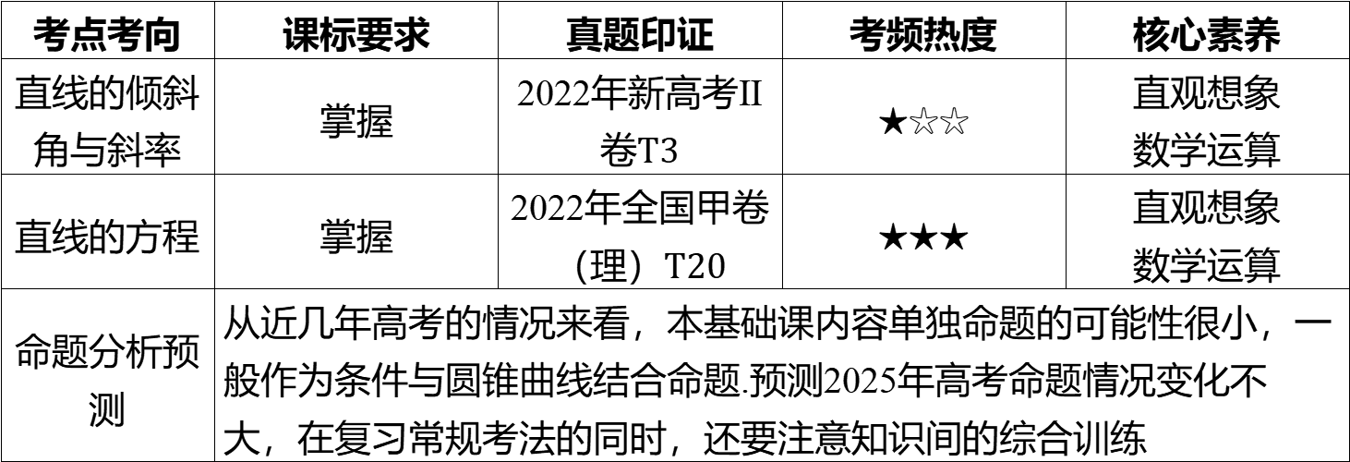
考点考向 | 课标要求 | 真题印证 | 考频热度 | 核心素养
直线的倾斜 角与斜率 | 掌握 | 2022年新高考Ⅱ 卷$T3$ | ★☆☆ | 直观想象 数学运算
直线的方程 | 掌握 | 2022年全国甲卷 （理）$T20$ | ★★★ | 直观想象 数学运算
命题分析预 测 | 从近几年高考的情况来看，本基础课内容单独命题的可能性很小，一 般作为条件与圆锥曲线结合命题.预测2025年高考命题情况变化不 大，在复习常规考法的同时，还要注意知识间的综合训练

Slide 5
基础知识·诊断

Slide 6


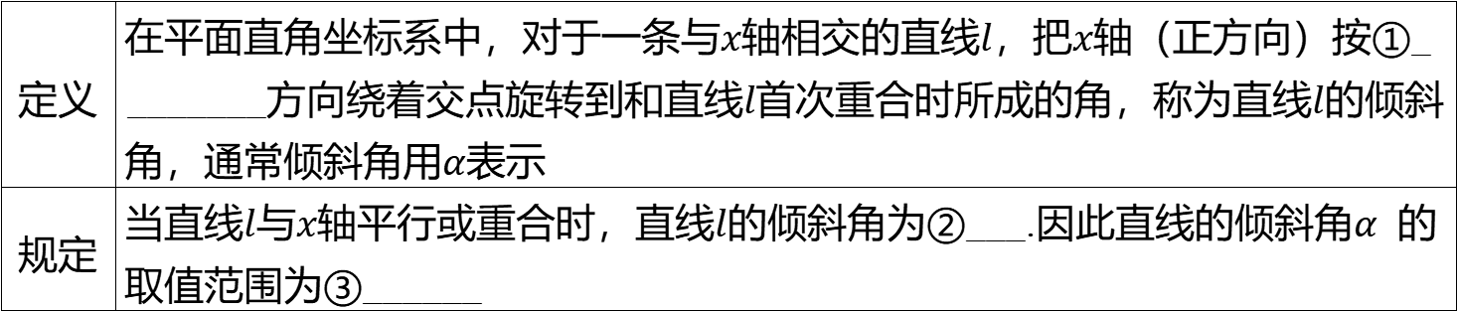
一、直线的倾斜角
定义 | 在平面直角坐标系中，对于一条与$x$轴相交的直线$l$，把$x$轴（正方向）按①________方向绕着交点旋转到和直线$l$首次重合首次重合时所成的角，称为直线$l$ 的倾斜角，通常倾斜角用$α$表示
规定 | 当直线$l$与$x$轴平行或重合时，直线$l$的倾斜角为②___.因此直线的倾斜角$α$ 的 取值范围为③______
逆时针
0
$[0,π)$

Slide 7
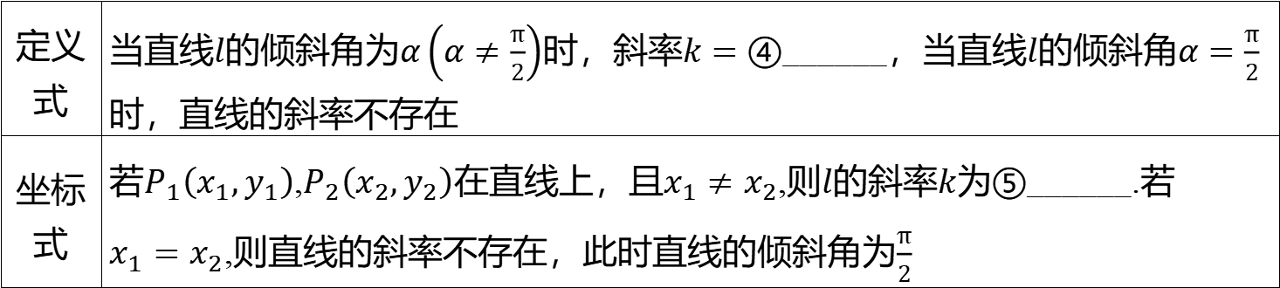


二、斜率公式
定义 式 | 当直线$l$的倾斜角为$α\left(α≠\frac{π}{2}\right)$时，斜率$k=④$______，当直线$l$的倾斜角$α=\frac{π}{2}$ 时，直线的斜率不存在
坐标 式 | 若$P_{1}\left(x_{1},y_{1}\right)$,$P_{2}\left(x_{2},y_{2}\right)$在直线上，且$x_{1}≠x_{2}$,则$l$的斜率$k$ 为⑤_ _____.若 $x_{1}=x_{2}$,则直线的斜率不存在，此时直线的倾斜角为$\frac{π}{2}$
$tan α$
$\frac{y_{2}−y_{1}}{x_{2}−x_{1}}$

Slide 8
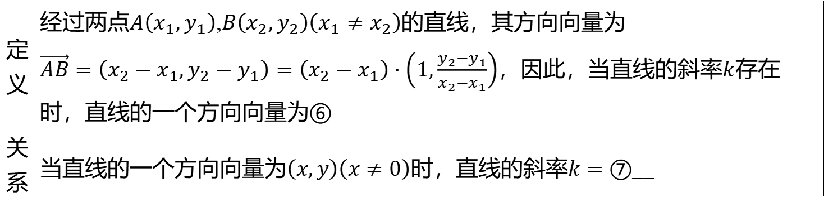


三、直线的方向向量与斜率的关系
定 义 | 经过两点$A\left(x_{1},y_{1}\right)$,$B\left(x_{2},y_{2}\right)\left(x_{1}≠x_{2}\right)$ 的直线，其方向向量为 $\vec{AB}=\left(x_{2}−x_{1},y_{2}−y_{1}\right)=\left(x_{2}−x_{1}\right)⋅\left(1,\frac{y_{2}−y_{1}}{x_{2}−x_{1}}\right)$，因此，当直线的斜率$k$ 存在 时，直线的一个方向向量为⑥______
关 系 | 当直线的一个方向向量为$\left(x,y\right)\left(x≠0\right)$时，直线的斜率$k=⑦$ _ _
$\left(1,k\right)$
$\frac{y}{x}$

Slide 9
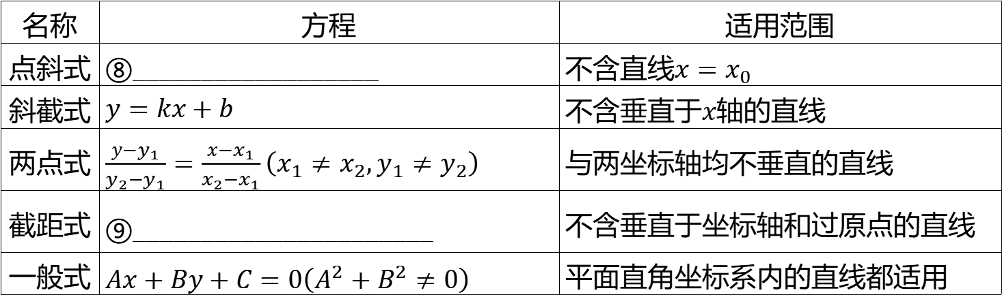


四、直线方程的五种形式
名称 | 方程 | 适用范围
点斜式 | ⑧__________________ | 不含直线$x=x_{0}$
斜截式 | $y=kx+b$ | 不含垂直于$x$ 轴的直线
两点式 | $\frac{y−y_{1}}{y_{2}−y_{1}}=\frac{x−x_{1}}{x_{2}−x_{1}}\left(x_{1}≠x_{2},y_{1}≠y_{2}\right)$ | 与两坐标轴均不垂直的直线
截距式 | ⑨_ _____________________ | 不含垂直于坐标轴和过原点的直线
一般式 | $Ax+By+C=0\left(A^{2}+B^{2}≠0\right)$ | 平面直角坐标系内的直线都适用
$y−y_{0}=k\left(x−x_{0}\right)$
$\frac{x}{a}+\frac{y}{b}=1\left(a≠0,b≠0\right)$
【提醒】当直线与$x$轴不垂直时，可设直线的方程为$y=kx+b$；当直线不与$x$ 轴平
行且不确定直线的斜率是否存在时，可设直线的方程为$ky+x+b=0$ .

Slide 10

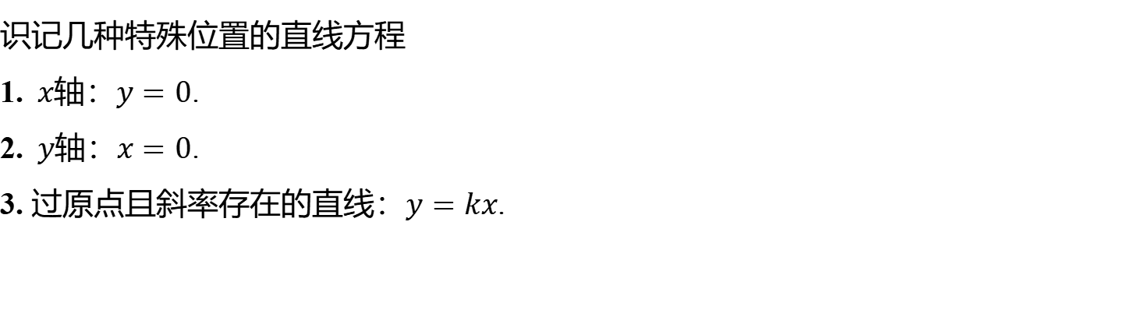
识记几种特殊位置的直线方程
1.$x$轴：$y=0$ .
2.$y$轴：$x=0$ .
3. 过原点且斜率存在的直线：$y=kx$ .

Slide 11

题组1 走出误区
1. 判一判.（对的打“√”,错的打“×”）
（1）只根据直线的倾斜角的大小不能确定直线的位置.( )
√
（2）过点$M\left(a,b\right)$,$N\left(b,a\right)\left(a≠b\right)$的直线的倾斜角是${45}^{∘}$ .( )
×
（3）斜率相等的两直线的倾斜角不一定相等.( )
×
（4）直线的倾斜角越大,斜率$k$ 就越大.( )
×

Slide 12
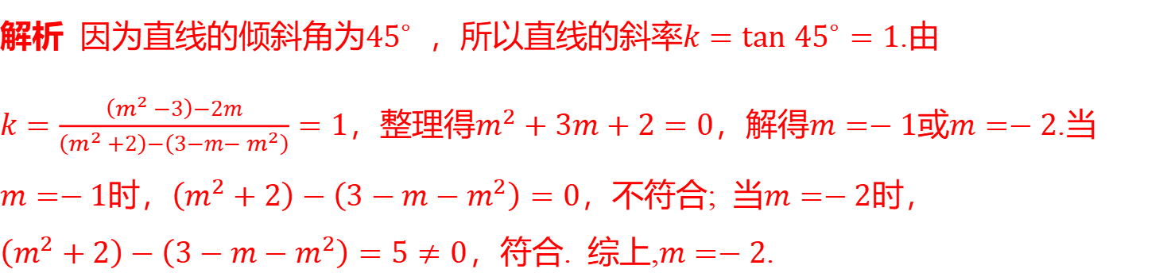

2.（易错题）过$A\left(m^{2}+2,m^{2}−3\right)$，$B\left(3−m−m^{2},2m\right)$两点的直线$l$的倾斜角为${45}^{∘}$ ，
则$m=$ ____.
$−2$
【易错点】在利用斜率公式$k=\frac{y_{2}−y_{1}}{x_{2}−x_{1}}$求参数时，忽视前提条件$x_{1}≠x_{2}$ 而致误.
解析 因为直线的倾斜角为${45}^{∘}$ ，所以直线的斜率$k=tan {45}^{∘}=1$ .由
$k=\frac{\left(m^{2}−3\right)−2m}{\left(m^{2}+2\right)−\left(3−m−m^{2}\right)}=1$，整理得$m^{2}+3m+2=0$，解得$m=−1$或$m=−2$ .当
$m=−1$时，$\left(m^{2}+2\right)−\left(3−m−m^{2}\right)=0$，不符合; 当$m=−2$ 时，
$\left(m^{2}+2\right)−\left(3−m−m^{2}\right)=5≠0$，符合. 综上,$m=−2$ .

Slide 13
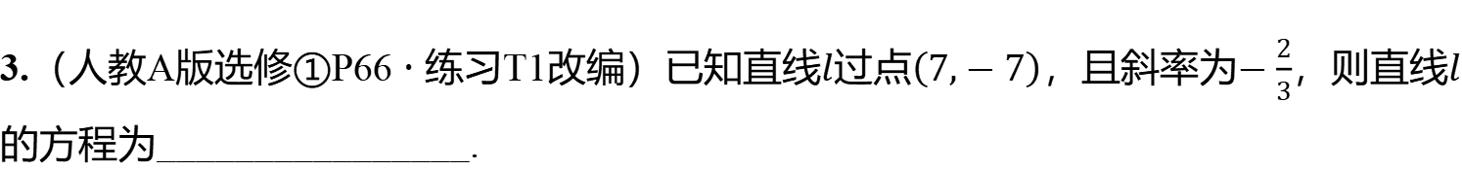
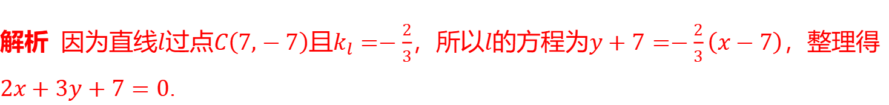

题组2 走进教材
3.（人教A版选修①P66 · 练习T1改编）已知直线$l$过点$\left(7,−7\right)$，且斜率为$−\frac{2}{3}$，则直线$l$
的方程为________________.
$2x+3y+7=0$
解析 因为直线$l$过点$C\left(7,−7\right)$且$k_{l}=−\frac{2}{3}$，所以$l$的方程为$y+7=−\frac{2}{3}\left(x−7\right)$ ，整理得
$2x+3y+7=0$ .

Slide 14
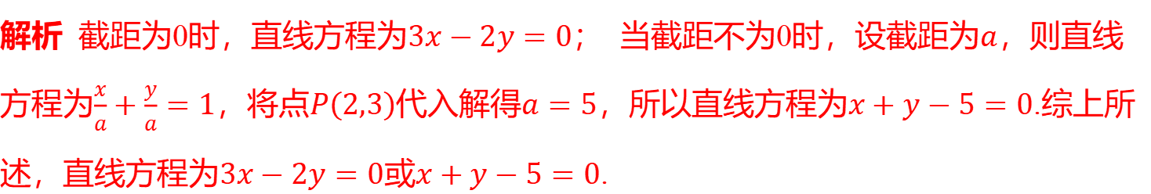

4.（人教A版选修①P67 · T7改编）经过点$P\left(2,3\right)$ ，并且在两坐标轴上的截距相等的直
线的方程为__________________________.
$3x−2y=0$或$x+y−5=0$
解析 截距为0时，直线方程为$3x−2y=0$； 当截距不为0时，设截距为$a$ ，则直线
方程为$\frac{x}{a}+\frac{y}{a}=1$，将点$P\left(2,3\right)$代入解得$a=5$，所以直线方程为$x+y−5=0$ .综上所
述，直线方程为$3x−2y=0$或$x+y−5=0$ .

Slide 15
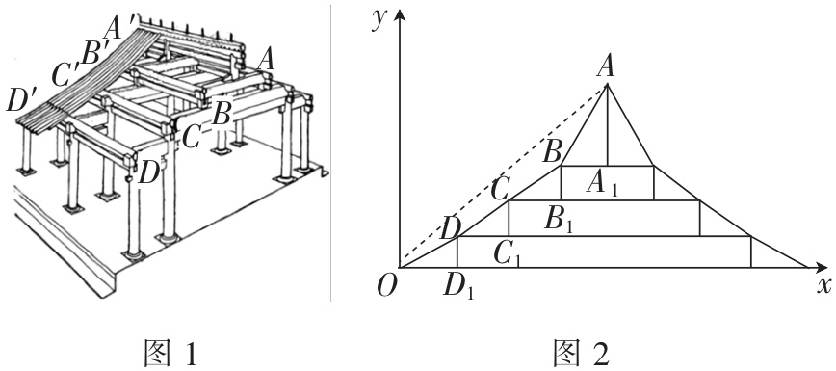
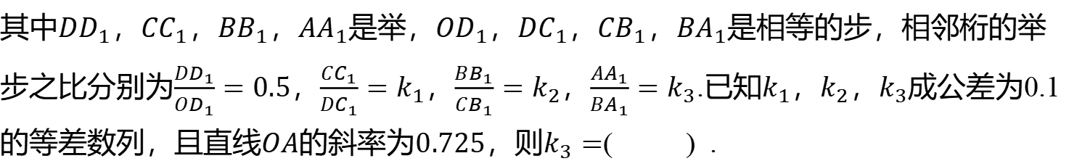
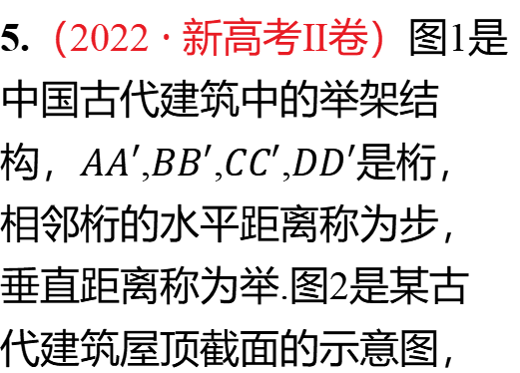
题组3 走向高考
5.（2022 · 新高考Ⅱ卷）图1是
中国古代建筑中的举架结
构，$AA′$,$BB′$,$CC′$,$DD′$ 是桁，
相邻桁的水平距离称为步，
垂直距离称为举.图2是某古
代建筑屋顶截面的示意图，
其中$DD_{1}$，$CC_{1}$，$BB_{1}$，$AA_{1}$是举，$OD_{1}$，$DC_{1}$，$CB_{1}$，$BA_{1}$ 是相等的步，相邻桁的举
步之比分别为$\frac{DD_{1}}{OD_{1}}=0.5$，$\frac{CC_{1}}{DC_{1}}=k_{1}$，$\frac{BB_{1}}{CB_{1}}=k_{2}$，$\frac{AA_{1}}{BA_{1}}=k_{3}$.已知$k_{1}$，$k_{2}$，$k_{3}$ 成公差为0.1
的等差数列，且直线$OA$的斜率为$0.725$，则$k_{3}=$ ( ) .
D
A.0.75 B.0.8 C.0.85 D.0.9

Slide 16
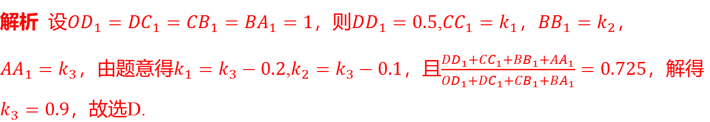
解析 设$OD_{1}=DC_{1}=CB_{1}=BA_{1}=1$，则$DD_{1}=0.5$,$CC_{1}=k_{1}$，$BB_{1}=k_{2}$ ，
$AA_{1}=k_{3}$，由题意得$k_{1}=k_{3}−0.2$,$k_{2}=k_{3}−0.1$，且$\frac{DD_{1}+CC_{1}+BB_{1}+AA_{1}}{OD_{1}+DC_{1}+CB_{1}+BA_{1}}=0.725$ ，解得
$k_{3}=0.9$ ，故选D.

Slide 17
考点聚焦·突破

Slide 18
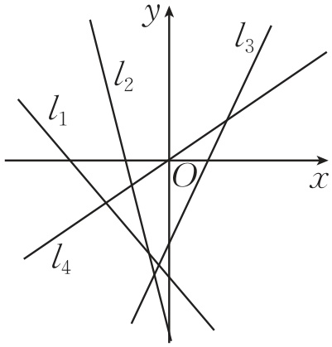
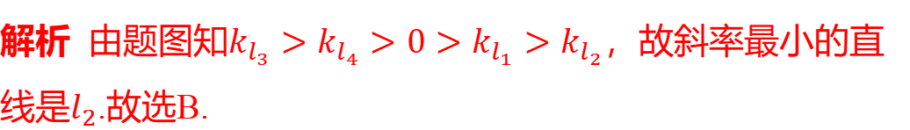
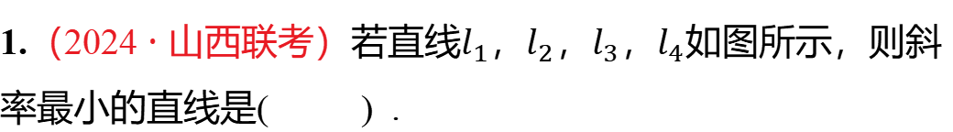
考点一 直线的倾斜角与斜率［自主练透］
1.（2024 · 山西联考）若直线$l_{1}$，$l_{2}$，$l_{3}$，$l_{4}$ 如图所示，则斜
率最小的直线是( ) .
B
A.$l_{1}$ B.$l_{2}$ C.$l_{3}$ D.$l_{4}$
解析 由题图知$k_{l_{3}}>k_{l_{4}}>0>k_{l_{1}}>k_{l_{2}}$ ，故斜率最小的直
线是$l_{2}$ .故选B.

Slide 19
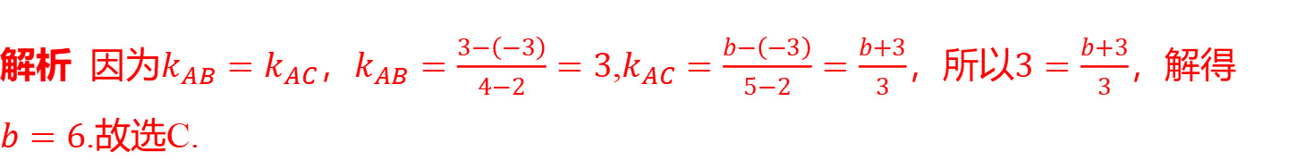
2. 若$A\left(2,−3\right)$,$B\left(4,3\right)$,$C\left(5,b\right)$三点在同一条直线上，则实数$b$ 的值为( ) .
C
A.$−12$ B.$−6$ C.6 D.12
解析 因为$k_{AB}=k_{AC}$，$k_{AB}=\frac{3−\left(−3\right)}{4−2}=3$,$k_{AC}=\frac{b−\left(−3\right)}{5−2}=\frac{b+3}{3}$，所以$3=\frac{b+3}{3}$ ，解得
$b=6$ .故选C.

Slide 20
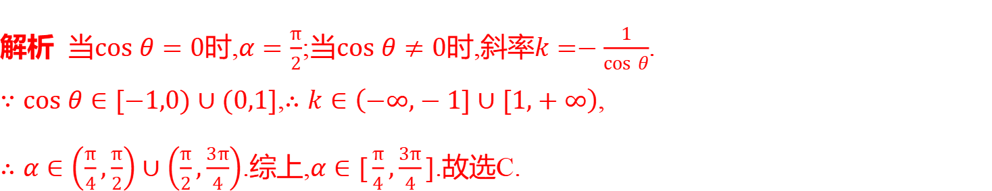
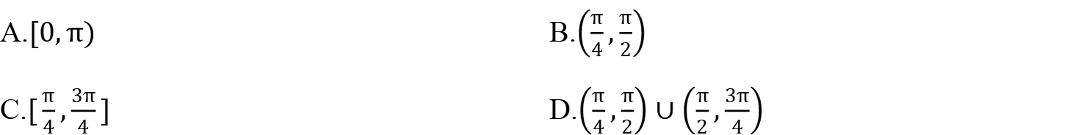
3. 已知直线$l\text{：}x+ycos θ+3=0\left(θ∈R\right)$,则直线$l$的倾斜角$α$ 的取值范围是( ) .
C
A.$[0,π)$ B.$\left(\frac{π}{4},\frac{π}{2}\right)$
C.$[\frac{π}{4},\frac{3π}{4}]$ D.$\left(\frac{π}{4},\frac{π}{2}\right)∪\left(\frac{π}{2},\frac{3π}{4}\right)$
解析 当$cos θ=0$时,$α=\frac{π}{2}$;当$cos θ≠0$时,斜率$k=−\frac{1}{cos θ}$ .
$∵cos θ∈[−1,0)∪(0,1]$,$∴k∈\left(−∞,−1]∪[1,+∞\right)$ ,
$∴α∈\left(\frac{π}{4},\frac{π}{2}\right)∪\left(\frac{π}{2},\frac{3π}{4}\right)$.综上,$α∈[\frac{π}{4},\frac{3π}{4}]$ .故选C.

Slide 21
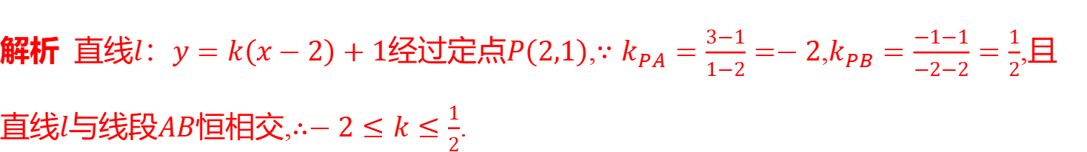

4. 已知点$A\left(1,3\right)$,$B\left(−2,−1\right)$.若直线$l\text{：}y=k\left(x−2\right)+1$与线段$AB$恒相交,则斜率$k$ 的取
值范围是_______.
$[−2,\frac{1}{2}]$
解析 直线$l\text{：}y=k\left(x−2\right)+1$经过定点$P\left(2,1\right)$,$∵k_{PA}=\frac{3−1}{1−2}=−2$,$k_{PB}=\frac{−1−1}{−2−2}=\frac{1}{2}$ ,且
直线$l$与线段$AB$恒相交,$∴−2≤k≤\frac{1}{2}$ .

Slide 22
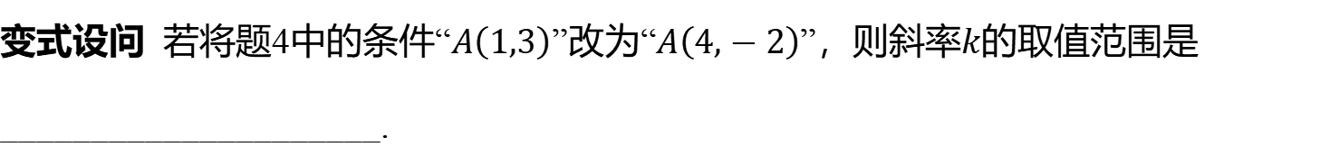
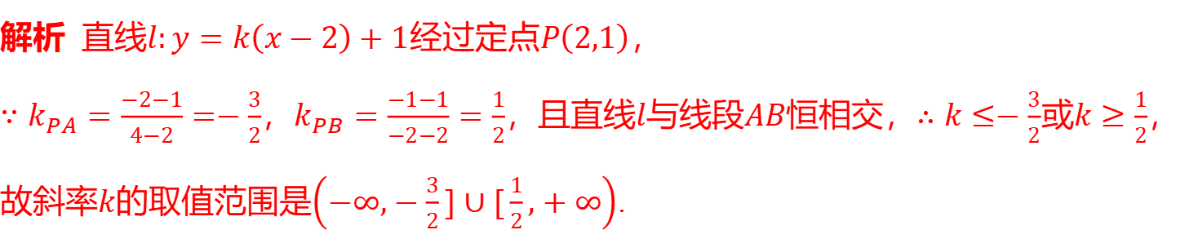

变式设问 若将题4中的条件“$A\left(1,3\right)$”改为“$A\left(4,−2\right)$”，则斜率$k$ 的取值范围是
_ ____________________.
$\left(−∞,−\frac{3}{2}]∪[\frac{1}{2},+∞\right)$
解析 直线$l:y=k\left(x−2\right)+1$经过定点$P\left(2,1\right)$ ，
$∵k_{PA}=\frac{−2−1}{4−2}=−\frac{3}{2}$，$k_{PB}=\frac{−1−1}{−2−2}=\frac{1}{2}$，且直线$l$与线段$AB$恒相交，$∴k≤−\frac{3}{2}$或$k≥\frac{1}{2}$ ，
故斜率$k$的取值范围是$\left(−∞,−\frac{3}{2}]∪[\frac{1}{2},+∞\right)$ .

Slide 23

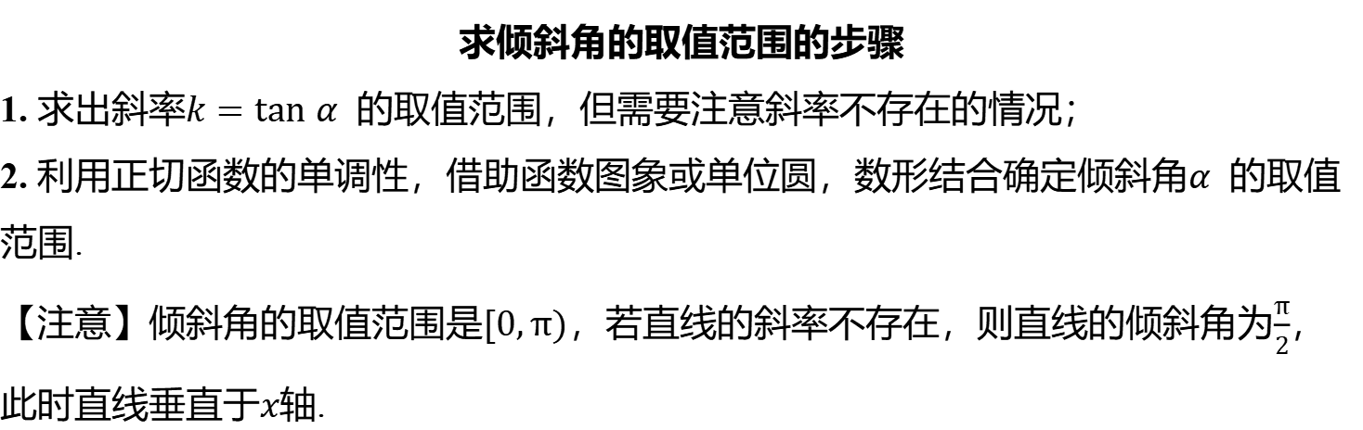
求倾斜角的取值范围的步骤
1. 求出斜率$k=tan α$ 的取值范围，但需要注意斜率不存在的情况；
2. 利用正切函数的单调性，借助函数图象或单位圆，数形结合确定倾斜角$α$ 的取值
范围.
【注意】倾斜角的取值范围是$[0,π)$，若直线的斜率不存在，则直线的倾斜角为$\frac{π}{2}$ ，
此时直线垂直于$x$ 轴.

Slide 24
考点二 求直线的方程［自主练透］
（一题练透）用适当方法求下列直线的方程.
（1）直线的斜率为2，且经过点$A\left(1,3\right)$ ；
解析 因为$k=2$，且经过点$A\left(1,3\right)$，由直线的点斜式可得$y−3=2\left(x−1\right)$ ，整理可
得$2x−y+1=0$，所以直线的一般式方程为$2x−y+1=0$ .

Slide 25
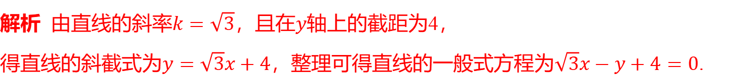
（2）斜率为$\sqrt{3}$，且在$y$ 轴上的截距为4；
解析 由直线的斜率$k=\sqrt{3}$，且在$y$ 轴上的截距为4，
得直线的斜截式为$y=\sqrt{3}x+4$，整理可得直线的一般式方程为$\sqrt{3}x−y+4=0$ .

Slide 26
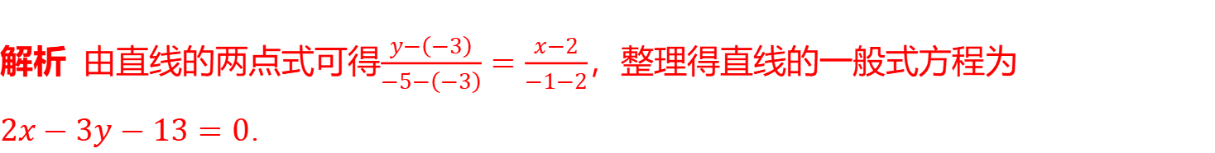
（3）经过$A\left(2,−3\right)$，$B\left(−1,−5\right)$ 两点；
解析 由直线的两点式可得$\frac{y−\left(−3\right)}{−5−\left(−3\right)}=\frac{x−2}{−1−2}$ ，整理得直线的一般式方程为
$2x−3y−13=0$ .

Slide 27
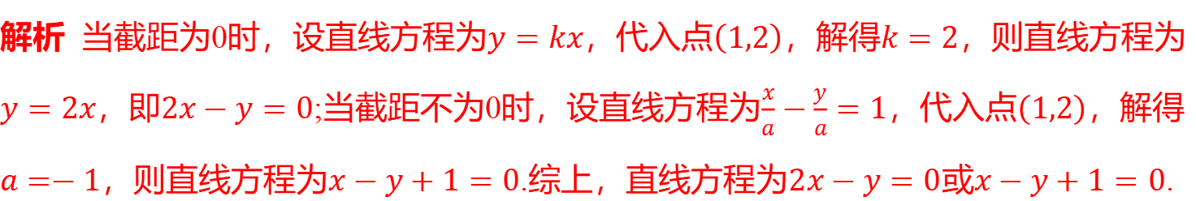
（4）过点$\left(1,2\right)$，且在$x$轴和$y$ 轴上的截距互为相反数;
解析 当截距为0时，设直线方程为$y=kx$，代入点$\left(1,2\right)$，解得$k=2$ ，则直线方程为
$y=2x$，即$2x−y=0$;当截距不为0时，设直线方程为$\frac{x}{a}−\frac{y}{a}=1$，代入点$\left(1,2\right)$ ，解得
$a=−1$，则直线方程为$x−y+1=0$.综上，直线方程为$2x−y=0$或$x−y+1=0$ .

Slide 28
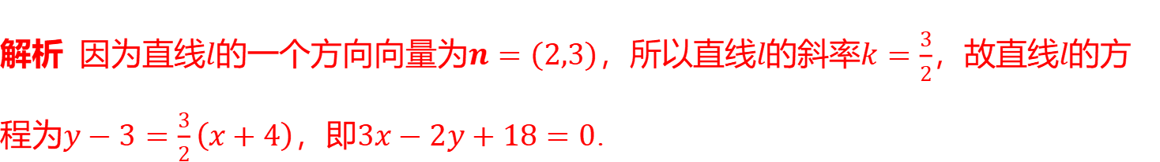
（5）已知直线$l$的一个方向向量为$n=\left(2,3\right)$，且$l$过点$A\left(−4,3\right)$ .
解析 因为直线$l$的一个方向向量为$n=\left(2,3\right)$，所以直线$l$的斜率$k=\frac{3}{2}$，故直线$l$ 的方
程为$y−3=\frac{3}{2}\left(x+4\right)$，即$3x−2y+18=0$ .

Slide 29
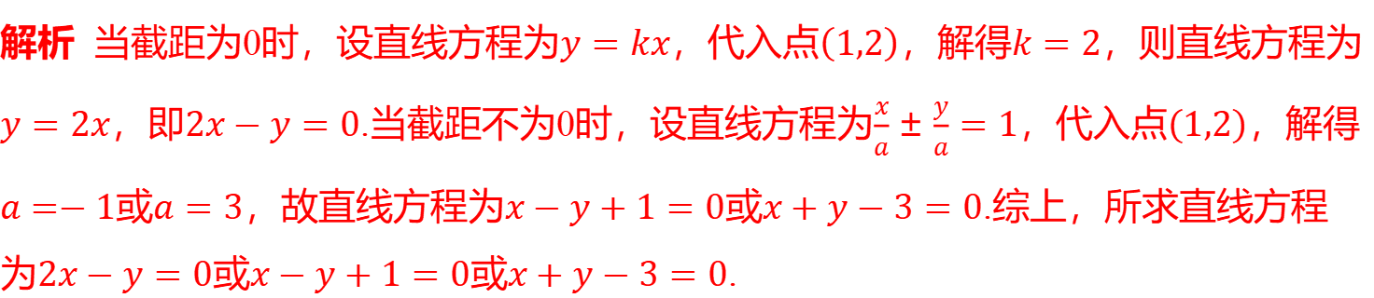
变式设问 若将本题（4）中的条件“互为相反数”改为“绝对值相等”，则直线方程为
_______________________________________.
$2x−y=0$或$x−y+1=0$或$x+y−3=0$
解析 当截距为0时，设直线方程为$y=kx$，代入点$\left(1,2\right)$，解得$k=2$ ，则直线方程为
$y=2x$，即$2x−y=0$.当截距不为0时，设直线方程为$\frac{x}{a}±\frac{y}{a}=1$，代入点$\left(1,2\right)$ ，解得
$a=−1$或$a=3$，故直线方程为$x−y+1=0$或$x+y−3=0$ .综上，所求直线方程
为$2x−y=0$或$x−y+1=0$或$x+y−3=0$ .

Slide 30
求解直线方程的两种方法
直接法 | 根据已知条件，选择适当的直线方程形式，直接写出直线方程
待定系数法 | 设所求直线方程的某种形式； 由条件建立所求参数的方程（组）； 解这个方程（组）求出参数； 把参数的值代入所设直线方程

Slide 31
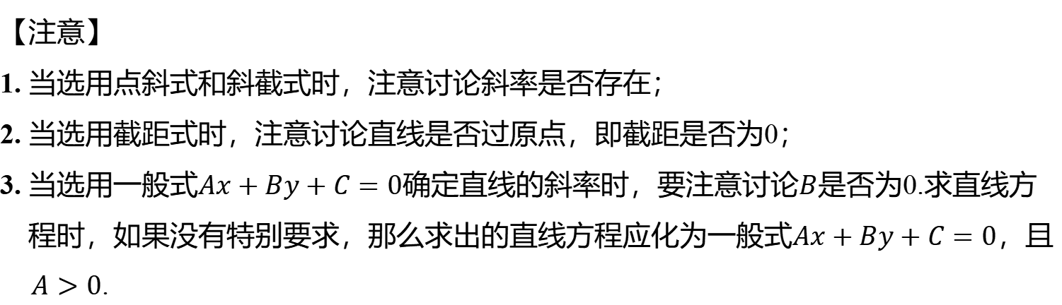
【注意】
1. 当选用点斜式和斜截式时，注意讨论斜率是否存在；
2. 当选用截距式时，注意讨论直线是否过原点，即截距是否为0；
3. 当选用一般式$Ax+By+C=0$确定直线的斜率时，要注意讨论$B$ 是否为0.求直线方
程时，如果没有特别要求，那么求出的直线方程应化为一般式$Ax+By+C=0$ ，且
$A>0$ .

Slide 32
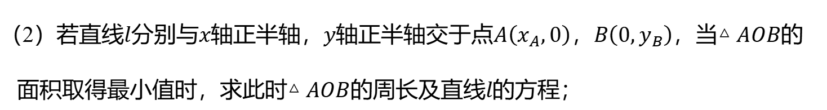
考点三 直线方程的综合应用［师生共研］
典例 设直线$l$的方程为$\left(a+1\right)x+y−5−2a=0\left(a∈R\right)$ .
（1）求证：不论$a$为何值，直线$l$恒过点$P$ .
（2）若直线$l$分别与$x$轴正半轴，$y$轴正半轴交于点$A\left(x_{A},0\right)$，$B\left(0,y_{B}\right)$，当$△AOB$ 的
面积取得最小值时，求此时$△AOB$的周长及直线$l$ 的方程；
（3）当直线$l$在两坐标轴上的截距均为正整数且$a$也为正整数时，求直线$l$ 的方程.

Slide 33
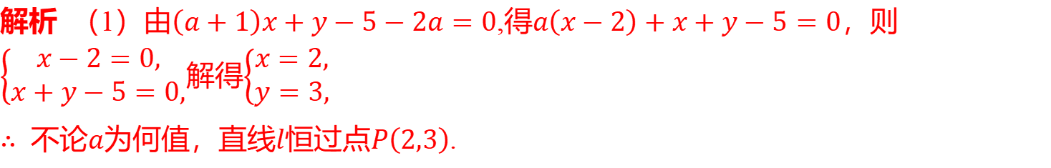
解析 （1）由$\left(a+1\right)x+y−5−2a=0$,得$a\left(x−2\right)+x+y−5=0$ ，则
$\left\{\begin{aligned}&x−2=0, \\ &x+y−5=0,\end{aligned}\right.$解得$\left\{\begin{aligned}&x=2, \\ &y=3,\end{aligned}\right.$
$∴$ 不论$a$为何值，直线$l$恒过点$P\left(2,3\right)$ .

Slide 34
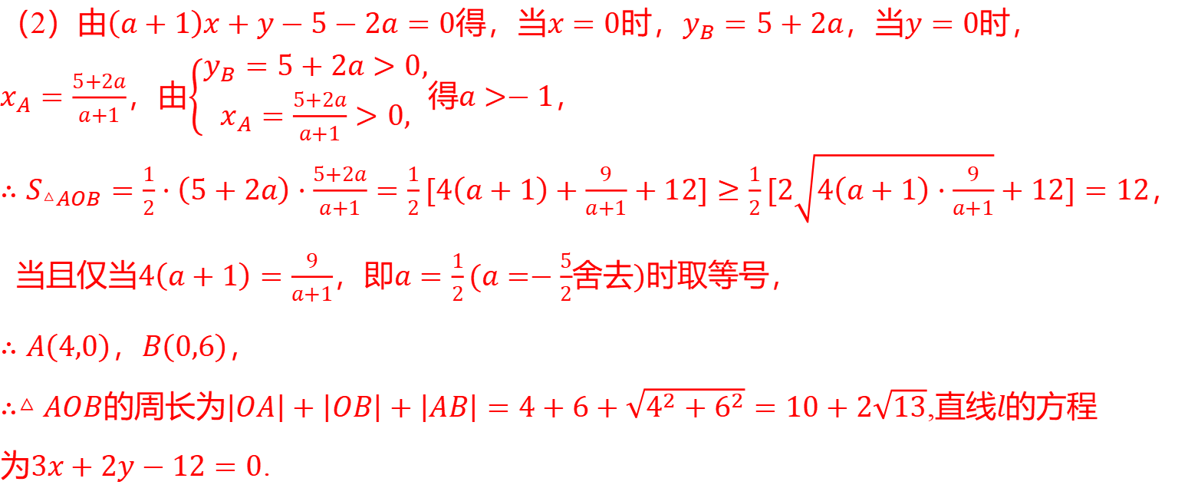
（2）由$\left(a+1\right)x+y−5−2a=0$得，当$x=0$时，$y_{B}=5+2a$，当$y=0$ 时，
$x_{A}=\frac{5+2a}{a+1}$，由$\left\{\begin{aligned}&y_{B}=5+2a>0, \\ &x_{A}=\frac{5+2a}{a+1}>0,\end{aligned}\right.$得$a>−1$ ，
$∴S_{△AOB}=\frac{1}{2}⋅\left(5+2a\right)⋅\frac{5+2a}{a+1}=\frac{1}{2}[4\left(a+1\right)+\frac{9}{a+1}+12]≥\frac{1}{2}[2\sqrt{4\left(a+1\right)⋅\frac{9}{a+1}}+12]=12$ ，
当且仅当$4\left(a+1\right)=\frac{9}{a+1}$，即$a=\frac{1}{2}(a=−\frac{5}{2}$舍去$)$ 时取等号，
$∴A\left(4,0\right)$，$B\left(0,6\right)$ ，
$∴△AOB$的周长为$\left|OA\right|+\left|OB\right|+\left|AB\right|=4+6+\sqrt{4^{2}+6^{2}}=10+2\sqrt{13}$,直线$l$ 的方程
为$3x+2y−12=0$ .

Slide 35
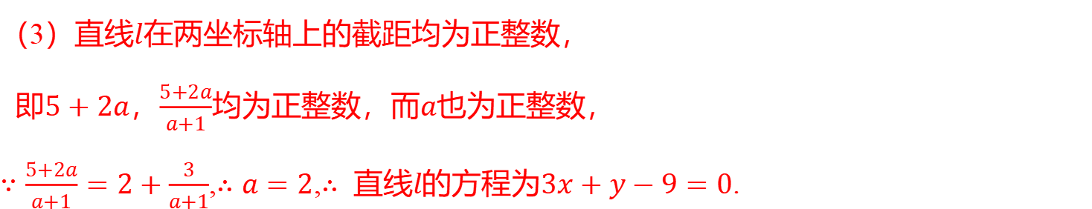
（3）直线$l$ 在两坐标轴上的截距均为正整数，
即$5+2a$，$\frac{5+2a}{a+1}$均为正整数，而$a$ 也为正整数，
$∵\frac{5+2a}{a+1}=2+\frac{3}{a+1}$,$∴a=2$,$∴$ 直线$l$的方程为$3x+y−9=0$ .

Slide 36
与直线方程有关的问题的常见类型及解题策略
最值问题 | 先设出直线方程，建立目标函数，再利用基本不等式求解
求参数取值范围 | 若点在直线上，则点的坐标适合直线的方程，再结合函数的单调 性或基本不等式求解

Slide 37

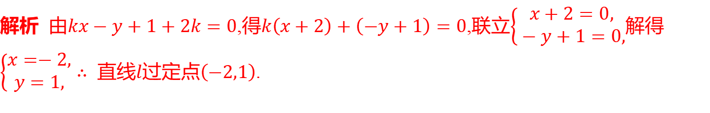
已知直线$l\text{：}kx−y+1+2k=0\left(k∈R\right)$ .
（1）求证：直线$l$ 过定点.
解析 由$kx−y+1+2k=0$,得$k\left(x+2\right)+\left(−y+1\right)=0$,联立$\left\{\begin{aligned}&x+2=0, \\ &−y+1=0,\end{aligned}\right.$ 解得
$\left\{\begin{aligned}&x=−2, \\ &y=1,\end{aligned}\right.∴$ 直线$l$过定点$\left(−2,1\right)$ .

Slide 38
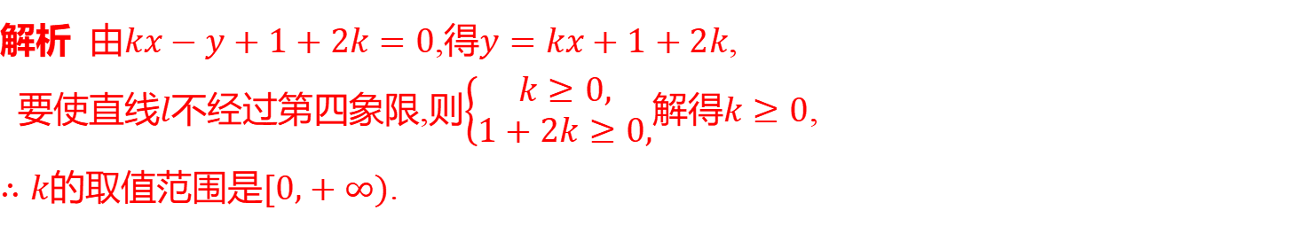
（2）若直线$l$不经过第四象限,求实数$k$ 的取值范围.
解析 由$kx−y+1+2k=0$,得$y=kx+1+2k$ ,
要使直线$l$不经过第四象限,则$\left\{\begin{aligned}&k≥0, \\ &1+2k≥0,\end{aligned}\right.$解得$k≥0$ ,
$∴k$的取值范围是$[0,+∞)$ .

Slide 39
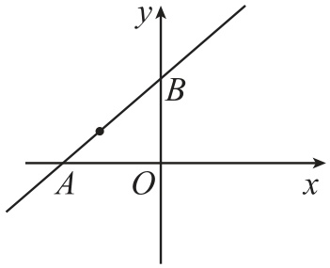
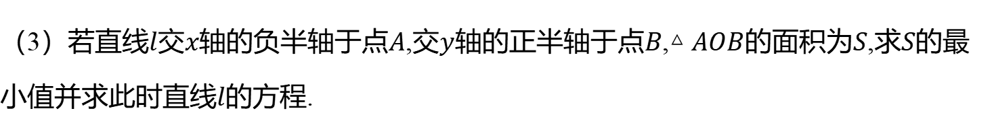
（3）若直线$l$交$x$轴的负半轴于点$A$,交$y$轴的正半轴于点$B$,$△AOB$的面积为$S$,求$S$ 的最
小值并求此时直线$l$ 的方程.
解析 如图,由题意可知$k>0$ ,

Slide 40
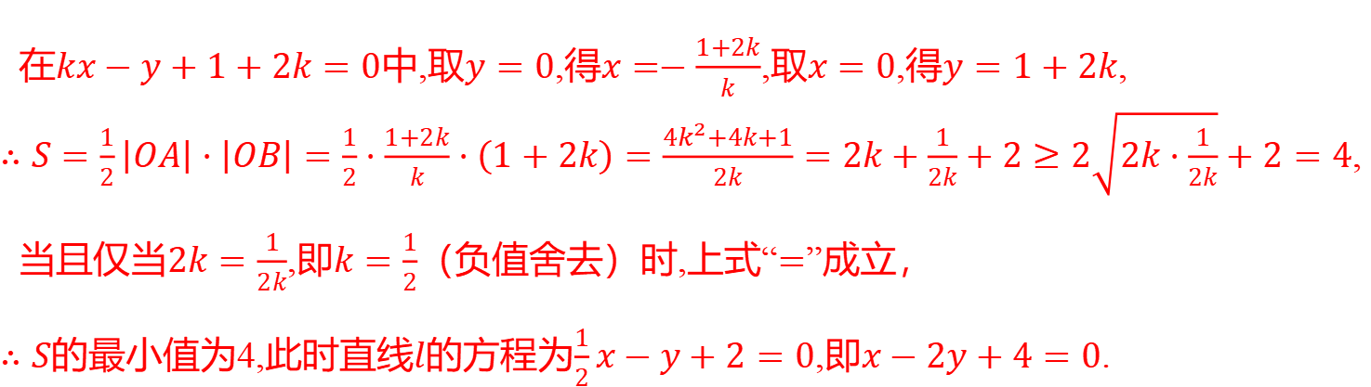
在$kx−y+1+2k=0$中,取$y=0$,得$x=−\frac{1+2k}{k}$,取$x=0$,得$y=1+2k$ ,
$∴S=\frac{1}{2}\left|OA\right|⋅\left|OB\right|=\frac{1}{2}⋅\frac{1+2k}{k}⋅\left(1+2k\right)=\frac{4k^{2}+4k+1}{2k}=2k+\frac{1}{2k}+2≥2\sqrt{2k⋅\frac{1}{2k}}+2=4$ ,
当且仅当$2k=\frac{1}{2k}$,即$k=\frac{1}{2}$（负值舍去）时,上式“$=$ ”成立，
$∴S$的最小值为4,此时直线$l$的方程为$\frac{1}{2}x−y+2=0$,即$x−2y+4=0$ .

